Slide 1

CURSO DE PROGRAMACIÓN COMPETITIVA
Docente: Carlos Vergara

Slide 2

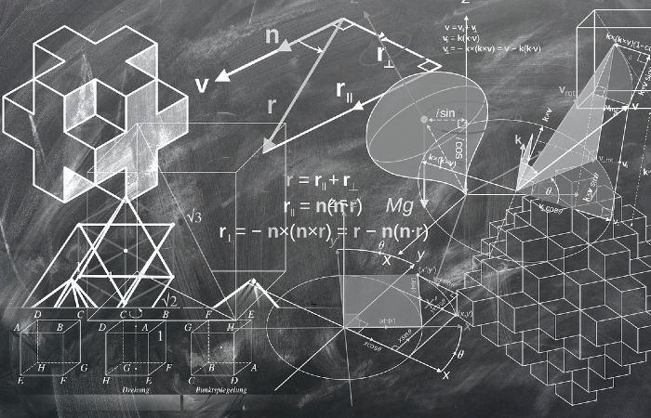
01. Geométricos

Slide 3
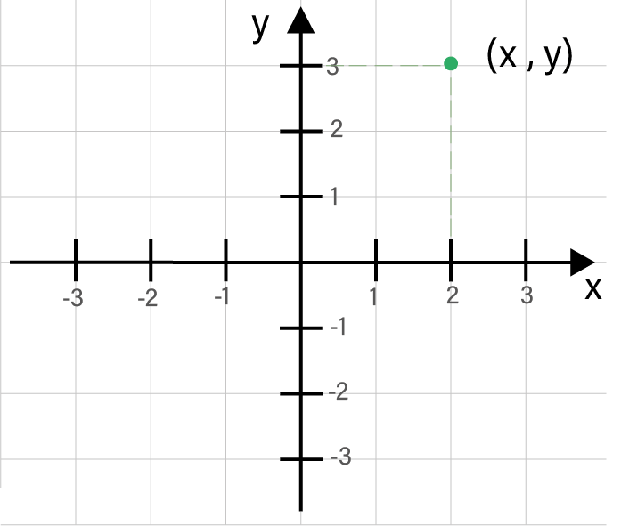
Punto
Comparación
Como algunos números son imposibles de representar en forma decimal por una computadora,
las maquinas muchas veces aproximan el resultado y esto da lugar imprecisiones por ejemplo
el numero 1
3
no se puede representar en su totalidad por que tiene un número de decimales
infinitos, así que cuando estamos haciendo una comparación tenemos que comparar que el valor
absoluto de la resta de 2 valores es menor que ε, ε es un numero muy pequeño casi cero se define
normalmente como 1e-9.

Slide 4
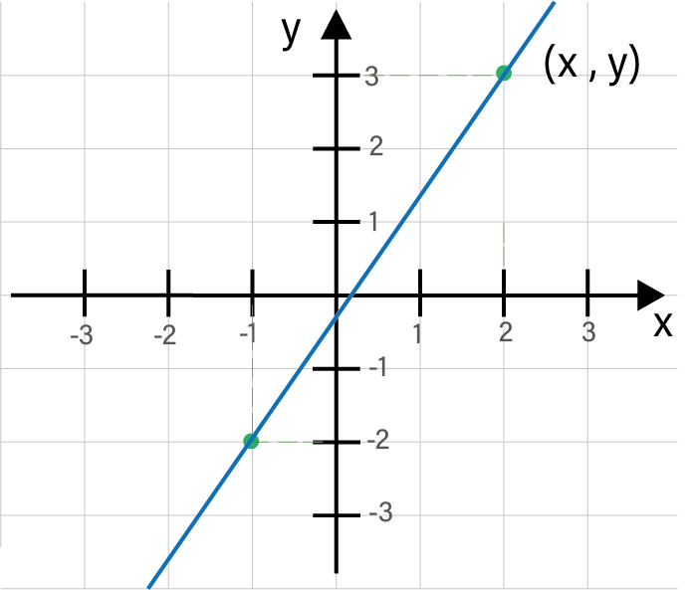
Recta
Una línea es un elemento matemático que tiene infinitos puntos, una sola dimensión y va en ambos
Sentidos
Se recomienda usar la forma ax + by + c = 0 y no y = mx + b por que la primera tiene la capacidad
de representar líneas verticales.

Slide 5
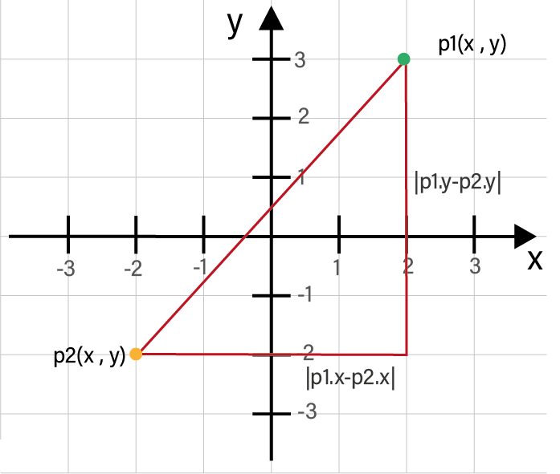
Distancia entre dos puntos

Slide 6
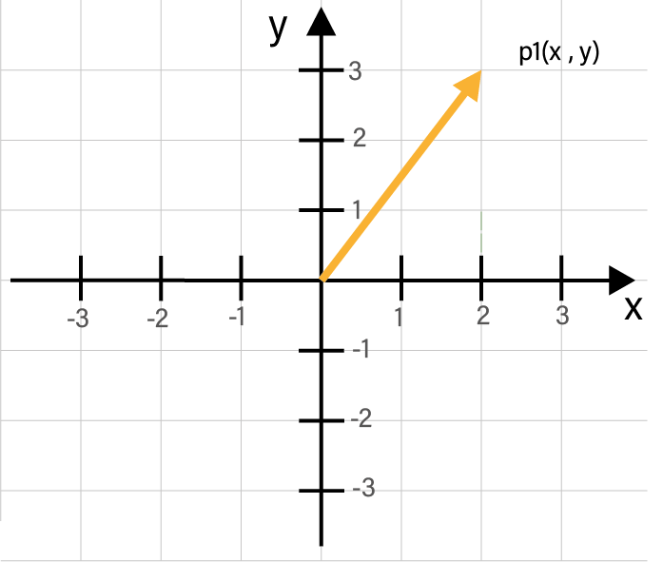
vectores
Un vector es un segmento de línea que tiene magnitud y dirección, los vectores son representados
parecido a como se representa un punto con dos coordenadas x, y donde con eso ya tenemos la magnitud
y dirección del vector en posición estándar.

Slide 7
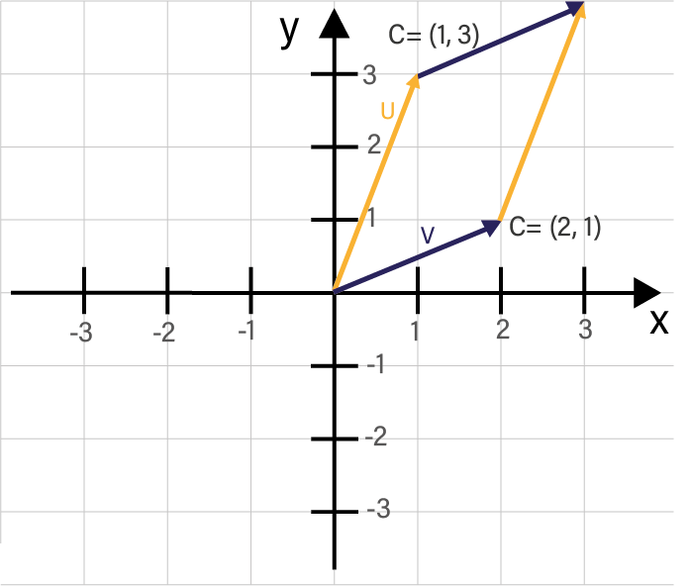
Suma de vectores
La suma de dos vectores se halla sumando las x con las x y las y con la y

Slide 8
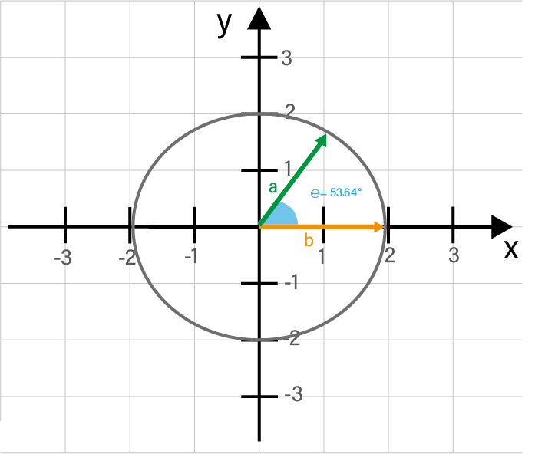
ccw
Saber si un punto esta a la derecha o la izquierda de una recta o esta dentro de la recta
El producto punto se pude escribir también como sin (Θ)|a| |b|
Si el punto esta a la izquierda el seno del angulo sera positivo, si esta a la derecha sera negativo
y si es lineal sera 0.

Slide 9
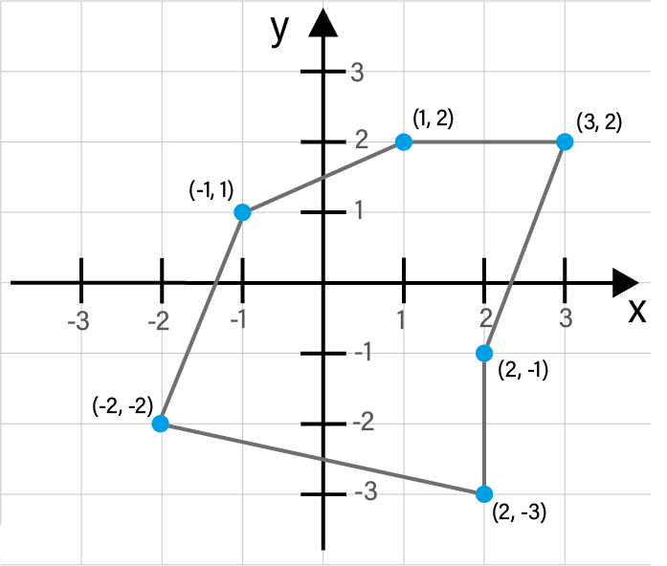
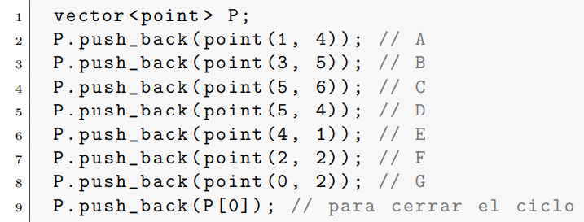
Representación de un polígono

Slide 10
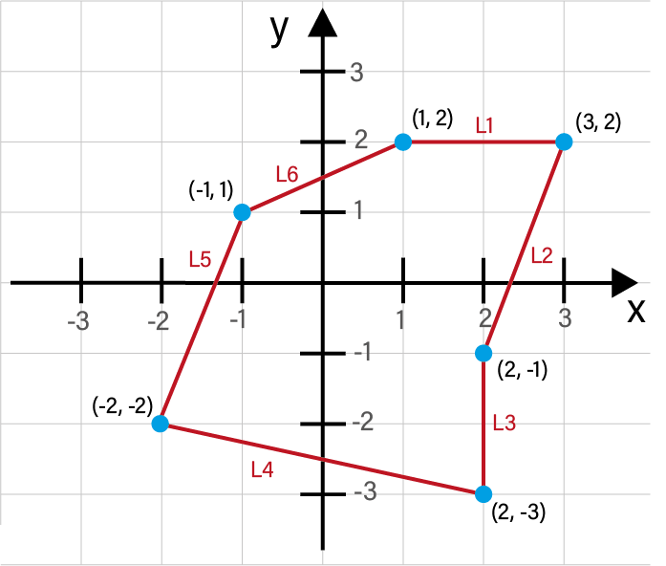
Perímetro de un polígono
Solo es hallar la distancia euclídea entre cada par de puntos de izquierda a derecha

Slide 11
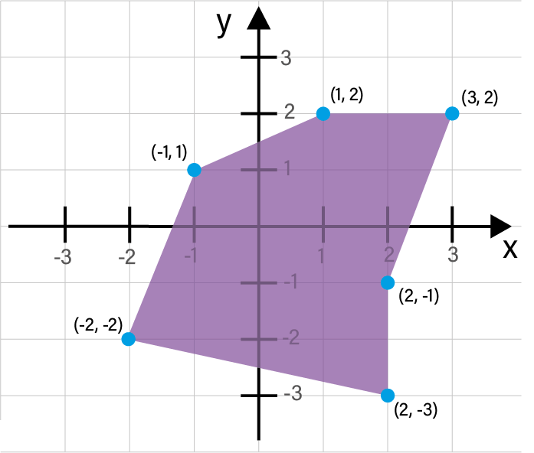
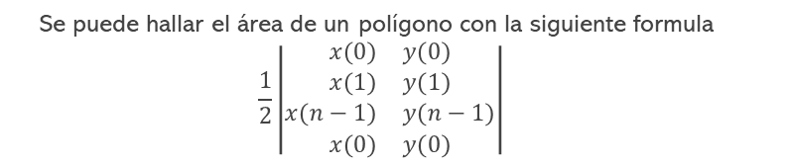
Área de un polígono
Se puede hallar el área de un polígono con la siguiente formula
$$\frac{1}{2}\left|\begin{aligned}\begin{matrix}x(0) & y(0) \\ x(1) & y(1)\end{matrix} \\ \begin{matrix}x(n−1) & y(n−1)\end{matrix} \\ \begin{matrix}x(0) & y(0)\end{matrix}\end{aligned}\right|$$

Slide 12
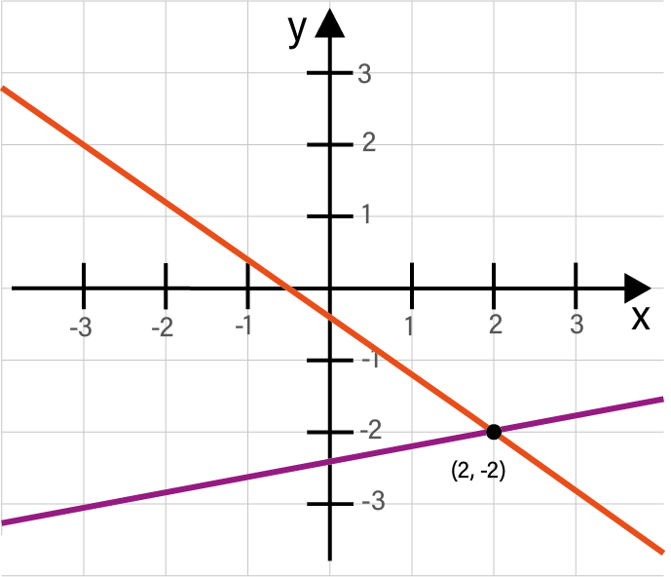
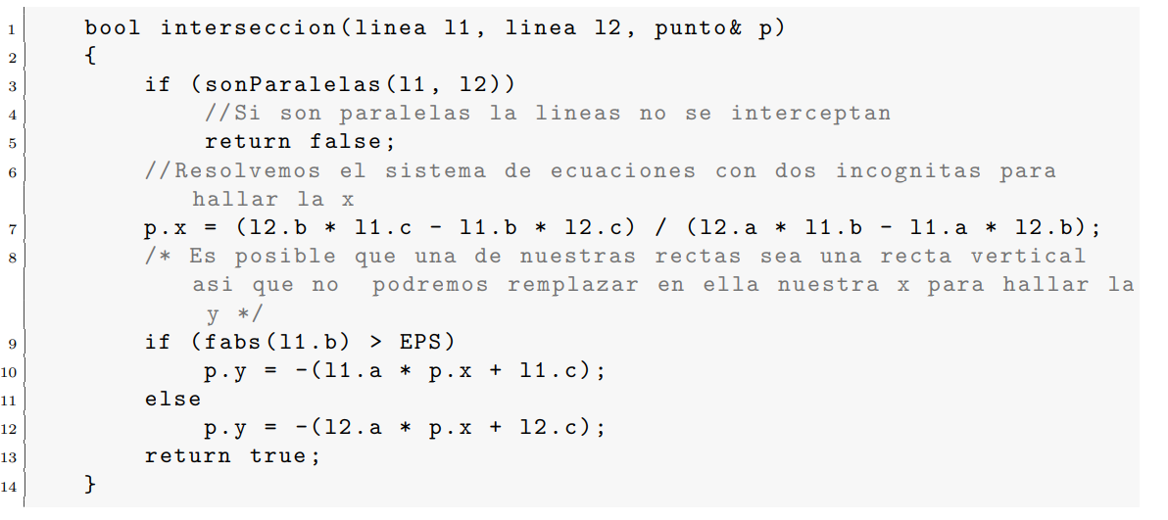
Intersección entre dos líneas

Slide 13

gracias
CONTACTOS
Docente Coordinador:
Ing. Marcela Guerrero
Email: greenclouds@udenar.edu.co
Facebook:
https://www.facebook.com/greencloudsIpiales
Celular: 310 527 37 27

